Slide 1

Samorządowe Przedszkole nr 163 im. Heleny Bechlerowej ul. Podedworze 2a
30-686 Kraków

Slide 2

WITAMY
W ROKU SZKOLNYM 2022-2023

Slide 3
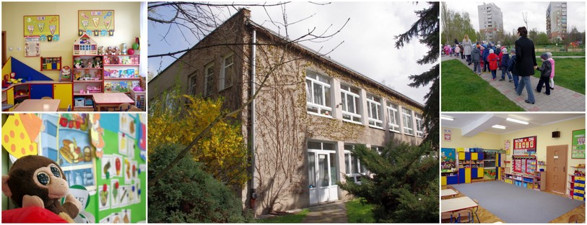
Przedszkole posiada sześć sal do zajęć i zabaw wychowawczo -dydaktycznych. Są one odpowiednio przestronne, dobrze wyposażone w sprzęty i pomoce dydaktyczne.

Slide 4
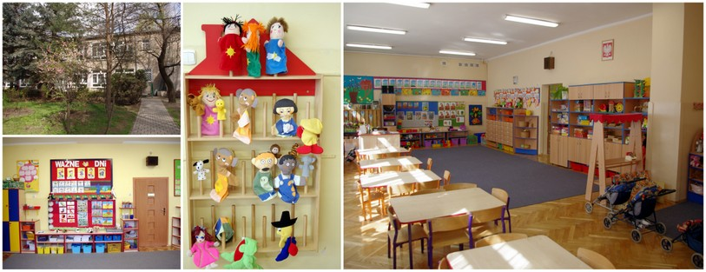
W salach zostały zamontowane monitory lub tablice interaktywne. Panie nauczycielki korzystają z laptopów i bezprzewodowego Internetu. W czterech salach i w kuchni zamontowano klimatyzatory. Przedszkole jest monitorowane. Przedszkole posiada własny, duży, zagospodarowany ogród.

Slide 5
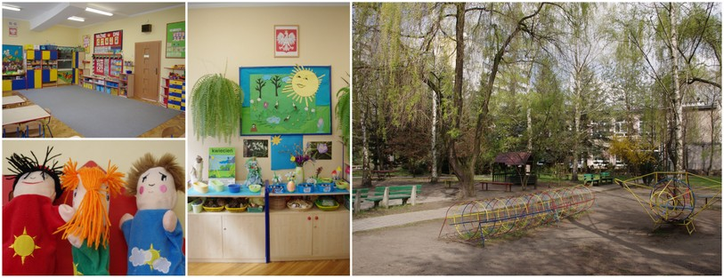
Obecnie placówka liczy sześć oddziałów – numerowanych od I do VI. Uczęszcza do niej 150 dzieci w wieku od 3 do 6 lat.
Przedszkole jest czynne w godzinach 6.30-17.00.
Oferujemy trzy posiłki dziennie (śniadanie – 8.45, obiad-12.00, podwieczorek-14.30), przygotowane we własnej kuchni.

Slide 6

Nasz zespół:
Dyrektor: mgr Ewelina Cichońska
Wicedyrektor: mgr Elżbieta Prusak

Slide 7

Grupa I: dzieci 3-letnie, sala nr 1, parter
Nauczyciele: mgr Iwona Krzyszkowska mgr Elżbieta Prusak mgr Ewelina Cichońska
Pomoc nauczyciela:
Marzena Fraś
St. woźna:
Anna Feluś

Slide 8
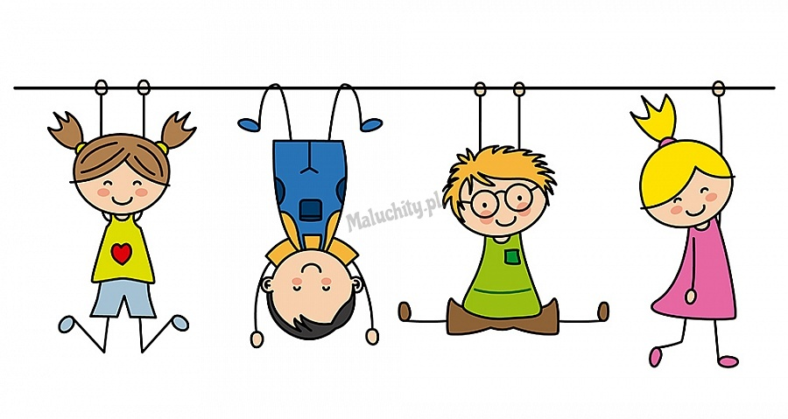
Grupa II: dzieci 3 i 4-letnie, sala nr 3, parter
Nauczyciele: mgr Bogusława Rudnik mgr Maria Compa (zastępstwo za mgr Paulinę Molenda)
Pomoc nauczyciela:
Regina Wojtasik
St. woźna:
Anna Kaczorowska

Slide 9

Grupa III: dzieci 4-letnie, sala nr 2, parter
Nauczyciele: mgr Agnieszka Jabłonka mgr Maria Compa (zastępstwo za Paulinę Molenda)
St. woźna:
Renata Opach

Slide 10

Grupa IV: dzieci 5 i 6-letnie, sala nr 4, p. I
Nauczyciele: mgr Dorota Ganiec mgr Monika Wiśniowska
St. woźna:
Aneta Sikora

Slide 11

Grupa V: dzieci 5 i 6-letnie , sala nr 6, p. I
Nauczyciele: mgr Magdalena Gołąb mgr Marlena Sowa
St. woźna:
Jolanta Feluś

Slide 12

Grupa VI: dzieci 5 i 6-letnie, sala nr 5, p. I
Nauczyciele: lic. Renata Barcik mgr Justyna Szczepanek
St. woźna:
Aneta Sikora

Slide 13

Starszy referent: mgr Bernadetta Wileczek

Slide 14
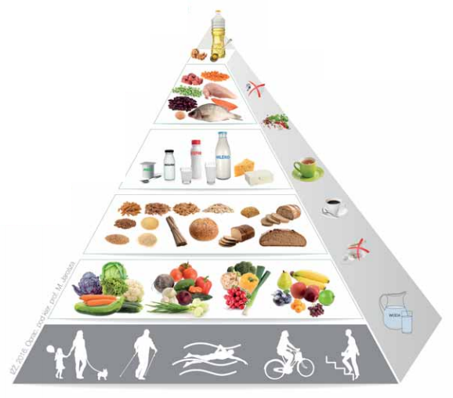
Kuchnia:
Kucharz:
Marek Stokłosa
Pomoc kuchenna:
Aleksandra Polak
Wioletta Szymańska
Intendent:
Beata Bodzioch-Baran

Slide 15
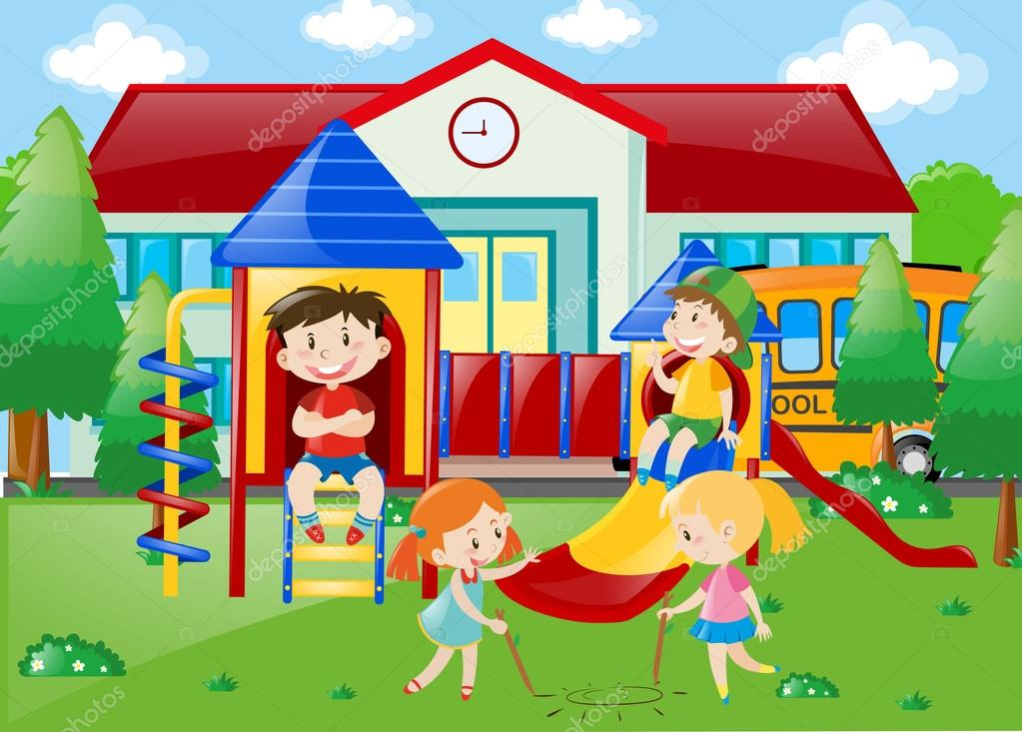
Konserwator i Ogrodnik:
Henryk Siemiński

Slide 16
Nasze Przedszkole:
- Zapewnia dzieciom opiekę oraz bezpieczeństwo psychiczne i fizyczne.
- Wspiera działania wychowawcze i edukacyjne rodziców.
- Tworzy warunki do nabywania przez dziecko umiejętności zgodnie z jego możliwościami rozwojowymi.
- Kieruje się zasadami wynikającymi z Konwencji Praw Dziecka oraz powszechnie przyjętymi normami społecznymi i moralnymi.
- Organizuje sprawne funkcjonowanie organów przedszkola i zarządzania placówką.
- Analizuje i ocenia efekty swojej pracy, a uzyskane wyniki wykorzystuje do ciągłego doskonalenia się.

Slide 17

Jak wygląda nasz dzień?

Slide 18
Ramowy Rozkład Dnia w Przedszkolu
6.30 – 8.30: schodzenie się dzieci
zabawy swobodne podejmowane z inicjatywy dzieci z niewielkim udziałem nauczyciela;
inne czynności i zajęcia zaplanowane przez nauczyciela, np.: ćwiczenia i zajęcia ogólnorozwojowe i kompensacyjno – stymulujące, w tym wspomagające indywidualny rozwój dziecka, zabawy integrujące grupę, zabawy ruchowe, rozmowy indywidualne
z dziećmi, ćwiczenia poranne;
8.30 – 8.45: przygotowanie do śniadania/czynności organizacyjne, opiekuńcze, higieniczno-sanitarne/
8.45 – 9.00: śniadanie
9.00 – 9.15: przygotowanie do zajęć/czynności organizacyjne, opiekuńcze, higieniczno-sanitarne/
9.15 – 10.00 dzieci młodsze /max. do 10.30 - dzieci starsze/:
realizacja zintegrowanych działań edukacyjnych - zajęcia z całą grupą w szczególności wg programu wychowania przedszkolnego /w tym zajęcia organizowane także poza terenem przedszkola – warsztaty, wycieczki itp./
ćwiczenia i zajęcia ogólnorozwojowe i kompensacyjno – stymulujące, w tym wspomagające indywidualny rozwój dziecka, zabawy ruchowe, zabawy swobodne, zabawy i gry dydaktyczne organizowane przez nauczyciela - w sali lub ogrodzie przedszkolnym; inne zajęcia organizowane także poza przedszkolem.
inne zajęcia organizowane przez nauczyciela, w tym poza przedszkolem;

Slide 19
Ramowy Rozkład Dnia w Przedszkolu
10.00/10.30 – 11.45:
zajęcia i zabawy w ogrodzie przedszkolnym lub spacery (w przypadku złych warunków atmosferycznych - zabawy swobodne lub inne zabawy, w tym ruchowe lub zajęcia zaplanowane przez nauczyciela organizowane w sali przedszkolnej);
inne zajęcia organizowane przez nauczyciela, w tym wycieczki;
11.45 – 12.00: przygotowanie do obiadu /czynności organizacyjne, opiekuńcze, higieniczno-sanitarne/
12.00 – 12.30: obiad
12.30 – 14.30 w grupie I i II przygotowanie do odpoczynku poobiedniego na leżaczkach - czynności organizacyjne, opiekuńcze, higieniczno-sanitarne; odpoczynek na leżaczkach;
12.30 - 13.00 w grupach dzieci starszych: zajęcia i zabawy relaksacyjne

Slide 20
Ramowy Rozkład Dnia w Przedszkolu
13.00 - 14.30: zajęcia dodatkowe; w grupach dzieci starszych: religia
14.30 – 14.45: przygotowanie do podwieczorku /czynności organizacyjne, opiekuńcze, higieniczno-sanitarne/ podwieczorek
14.45 – 17.00:
zabawy swobodne podejmowane z inicjatywy dzieci z niewielkim udziałem nauczyciela;
inne czynności i zajęcia zaplanowane przez nauczyciela np.: ćwiczenia i zajęcia ogólnorozwojowe i kompensacyjno – stymulujące, w tym wspomagające indywidualny rozwój dziecka, zabawy integrujące grupę, zabawy ruchowe, rozmowy indywidualne z dziećmi, rozchodzenie się dzieci;
zajęcia dodatkowe
czynności organizacyjne, porządkowe, itp.; rozchodzenie się dzieci.

Slide 21
Godziny pracy poszczególnych grup:
Gr I – 7.30-15.30
Gr II – 7.30-16.00
Gr III – 8.00-16.30
Gr IV – 7.00-16.30
Gr V – 6.30-16.00
Gr VI – 7.30-17.00
Poza godzinami pracy poszczególnych oddziałów dzieci przebywają
w grupach łączonych.
Dzieci przyprowadzamy do przedszkola do 8.20, zaś odbieramy od 14.45!!!

Slide 22

Wszystkie działania pracowników Samorządowego Przedszkola nr 163 w Krakowie zmierzają ku temu, aby DZIECI rozwijały się w bezpiecznej, miłej i przyjaznej atmosferze oraz były solidnie przygotowane do nauki w szkole. Ich RODZICE darzyli przedszkole zaufaniem. A przedszkole cieszyło się uznaniem w ŚRODOWISKU.

Slide 23

Przedszkole Samorządowe nr 163 w Krakowie tel. 12 658 27 76 e-mail: p163@mjo.krakow.pl
Strona internetowa przedszkola: http://przedszkole163.dlaprzedszkoli.eu

Slide 24

„Wszystkiego, co naprawdę trzeba wiedzieć o tym, jak żyć, co robić i jak postępować nauczyłem się w przedszkolu.
Mądrość nie znajdowała się na szczycie wiedzy zdobytej w szkole średniej, ale w piaskownicy. Tam się nauczyłem, że trzeba dzielić się wszystkim, nie bić ludzi, odkładać rzeczy na miejsce, sprzątać po sobie, nie brać rzeczy, które nie są twoje, myć ręce po jedzeniu, uczyć się, myśleć, rysować, malować, śpiewać, tańczyć i bawić się po trochu każdego dnia, uważać na samochody, trzymać się za ręce, nie oddalać się i pamiętać pierwsze słowo, którego się nauczyłem, najważniejsze ze wszystkich – POPATRZ”
(Robert Fulghun)

